Slide 1
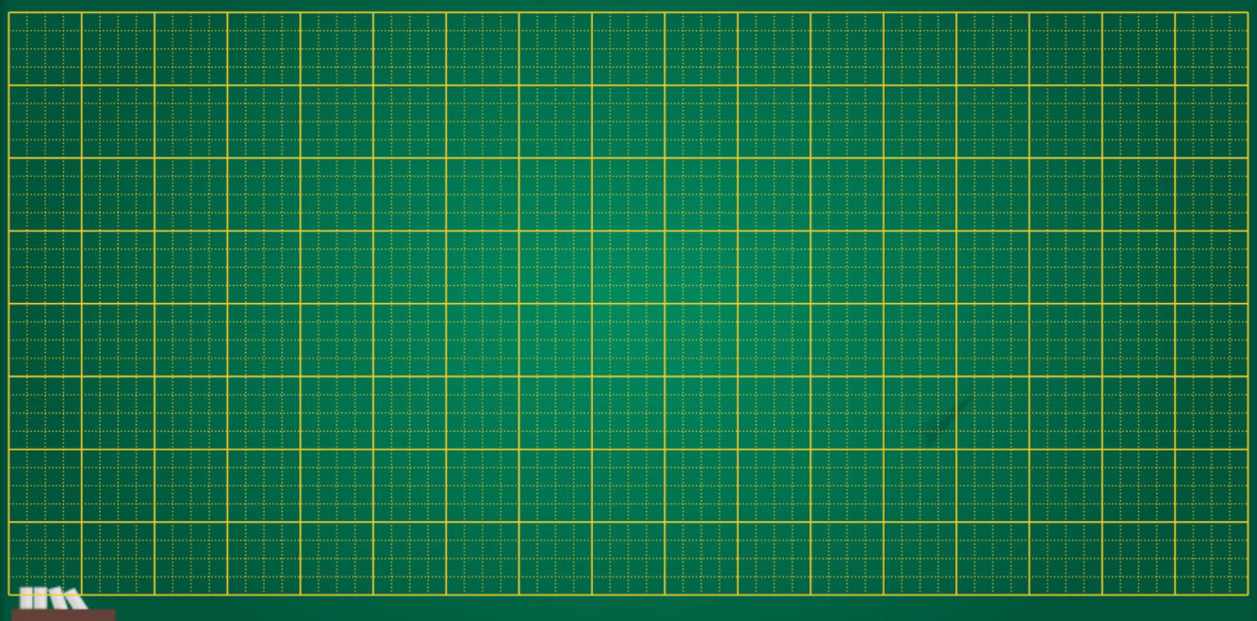
Toán
Các số 11,12,13,14,15,16 (Tiết 2)

Slide 2
- Đọc các số sau:
12, 14, 15,11, 16, 13
- Viết số:
mười ba, mười một, mười lăm?
13, 11, 15

Slide 3










Luyện tập

Slide 4
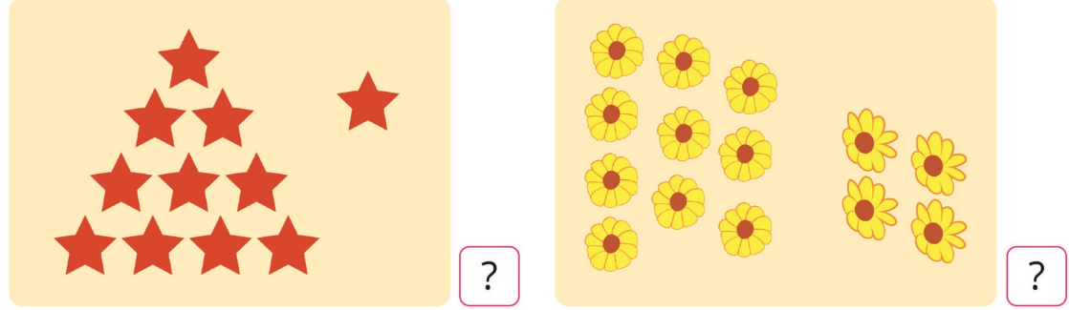
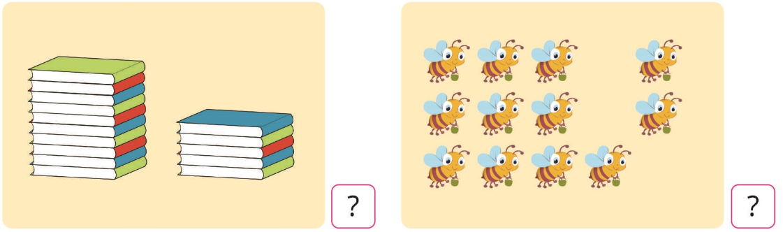


2
Số
?
11
14
15
12

Slide 5


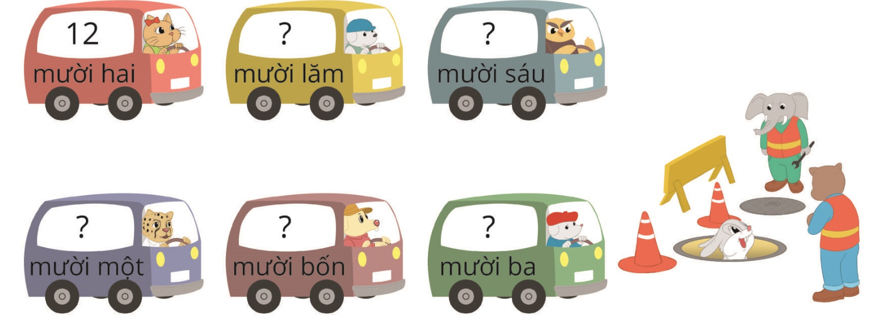
3
Số
?
15
16
11
14
13

Slide 6
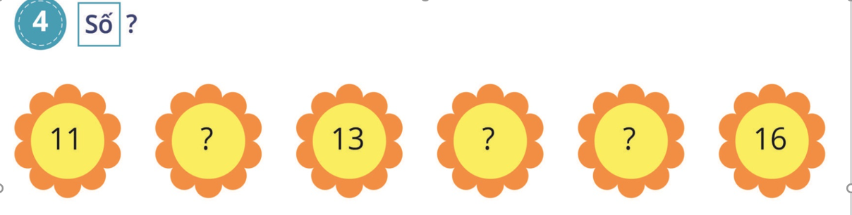

4
Số
?

Slide 7




4
Số
?
12
14
15

Slide 8
15
13
12
11

Slide 9
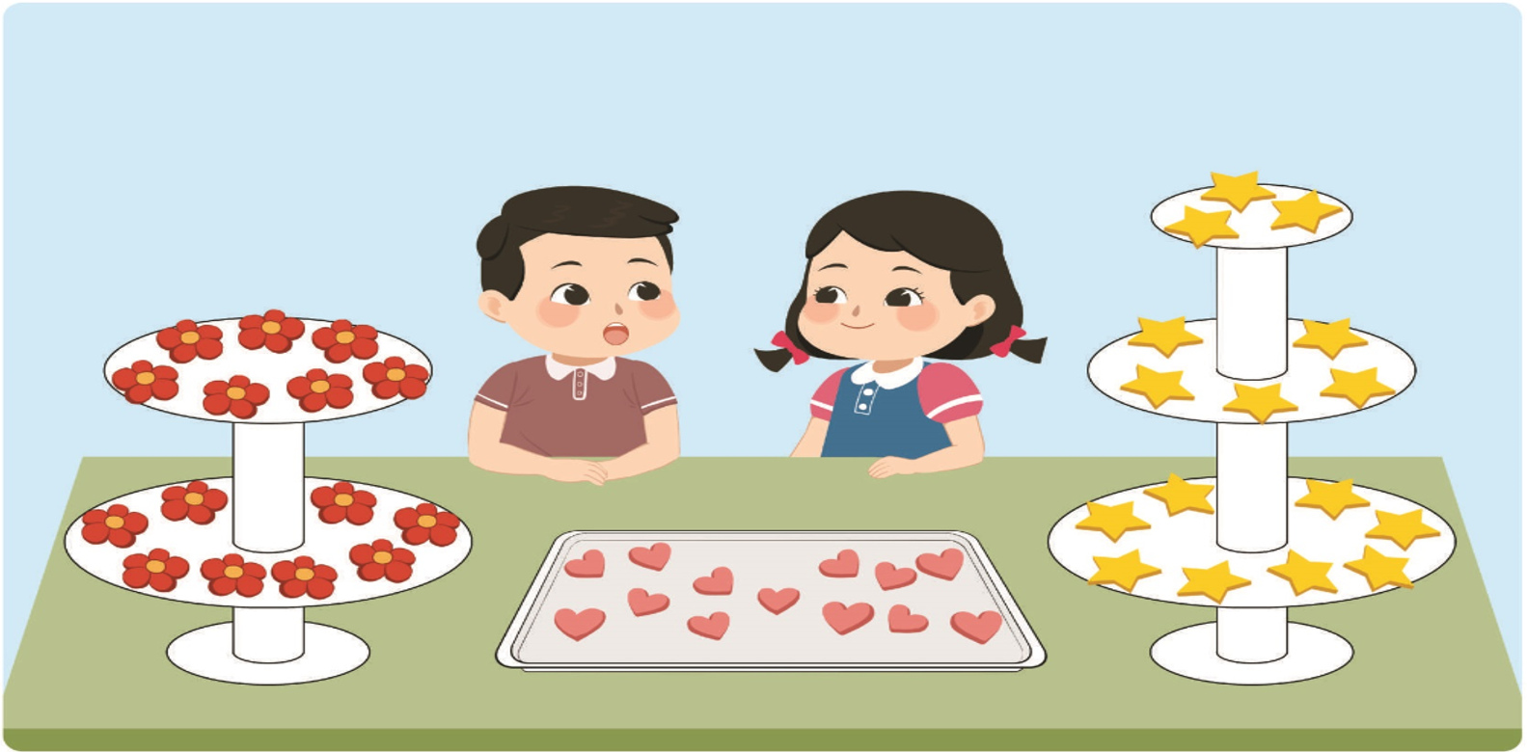
5. Xem tranh rồi đếm số bánh mỗi loại

Slide 10




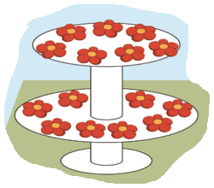


15
13
16

Slide 11


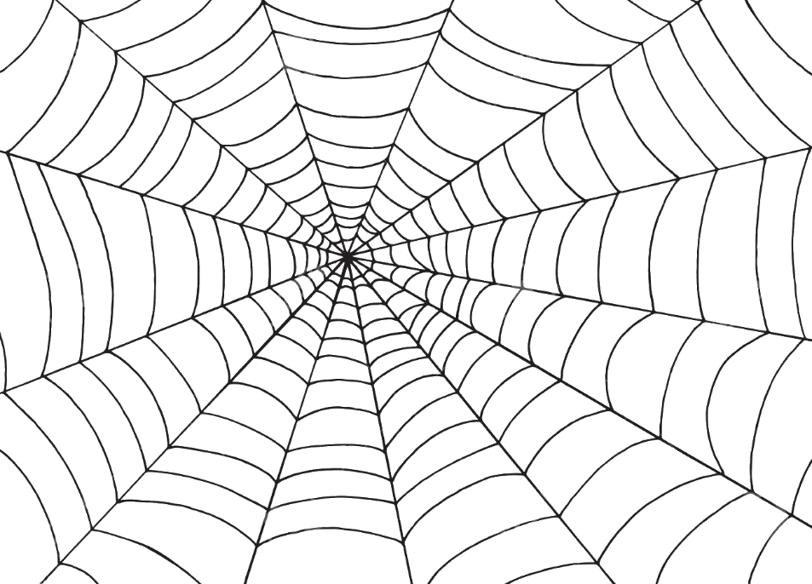




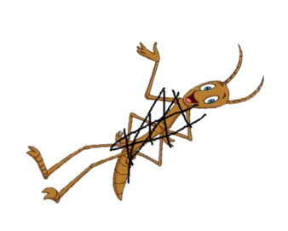
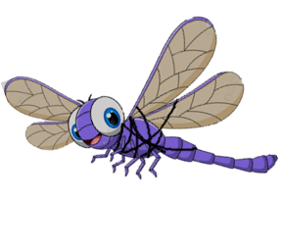




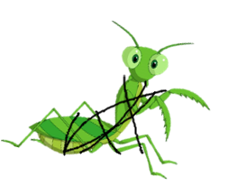

THOÁT KHỎI LƯỚI NHỆN

Slide 12





Ong Vàng
|
Bướm
Cánh Cam
Notes:
Thầy cô bấm vào text “Ong vàng”, “Bướm” hoặc “Cánh cam” để chọn câu hỏi
Sau khi trả lời bấm vào biểu tượng các con vật ở góc dưới bên phải để quay về slide câu hỏi
Bấm vào con vật ở câu hỏi vừa chọn để có hiệu ứng bay đi

Slide 13

11, …, …, 14
12, 13

Slide 14
…, 15, …
14, 15, 16

Slide 15
12, …, 14
13

